Slide 1
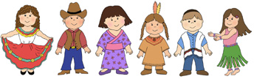
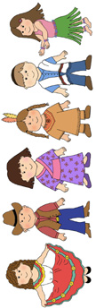
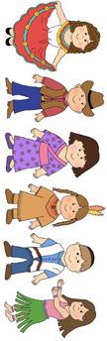


ТОЛЕРАНТНОСТЬ
умение терпеть, принимать и признавать существование кого-либо, примирять, приводить в соответствие с самим собой по отношению к кому-либо или чему-либо, быть снисходительным

Slide 2
tasamul (араб.) –
снисхождение, милосердие,
всепрощение, умение принимать
других такими, какие они есть, и прощать
tolerance (англ.) –
готовность быть терпимым, снисходительным; быть терпимым, позволять существование различных мнений без их дискриминации

Slide 3



tolerenz (немец.) –
терпимость к чужим мнениям,
верованиям, поведению

Slide 4
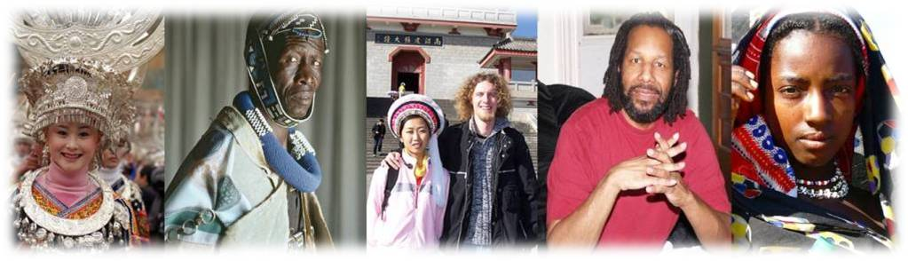
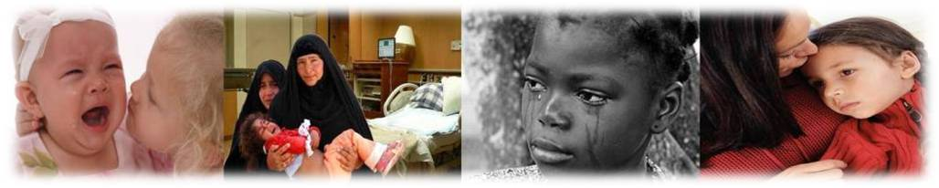
Международные соглашения,
в которых раскрываются
основные понятия и принципы толерантности
Декларация принципов толерантности ЮНЕСКО.
Всеобщая декларация прав человека.
Международный пакет о гражданских и политических правах.
Международная конвенция о ликвидации всех форм расовой
дискриминации.
Конвенция о предупреждении преступления геноцида и
наказании за него.
Конвенция о правах ребёнка.
Декларация о ликвидации всех форм нетерпимости и
дискриминации на основе религиозных убеждений.
Декларация о правах лиц, принадлежащих к национальным
или этническим, религиозным или языковым меньшинствам.

Slide 5
Виды толерантности
Толерантность
Межнацио
нальная
Религиозная
Географическая
Образовательная
Возрастная
Политическая
Физиологическая
Расовая
Межрасовая

Slide 6


Slide 7
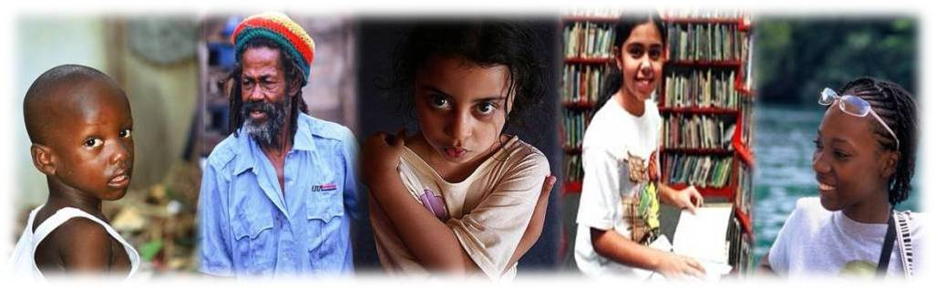
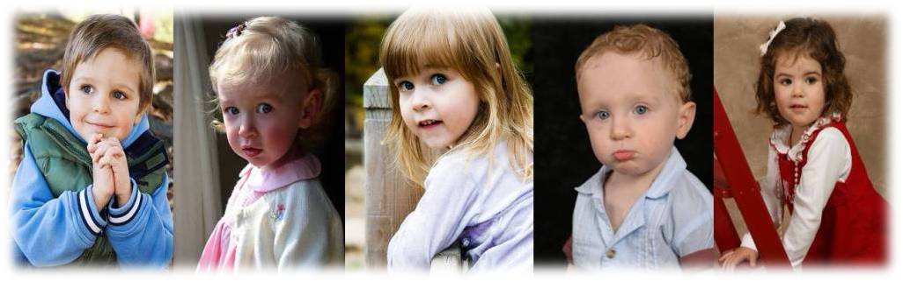
Толерантная личность | Интолерантная личность
уважение мнения других доброжелательность желание что-либо делать вместе понимание и принятие чуткость любознательность снисходительность доверие гуманизм | непонимание игнорирование эгоизм нетерпимость выражение пренебрежения раздражительность равнодушие цинизм немотивированная агрессивность

Slide 8
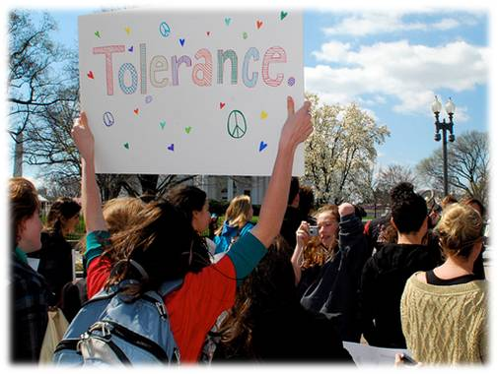
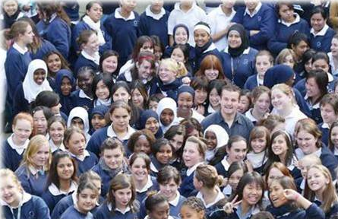
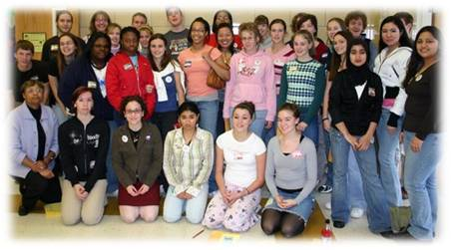
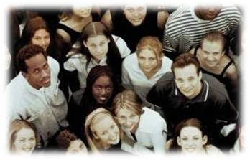
Быть толерантным –
означает уважать других, невзирая на различия. Это означает быть внимательным к другим и обращать внимание на то, что нас сближает.

Slide 9



Символы толерантности
Флаг толерантности
Символ толерантности – радужный флаг. Он обозначает мир, который царит на Земле, а сочетание всех цветов радуги говорит о разнообразии проявлений этого мира.
Эмблемы толерантности

Slide 10
Немецкий художник Хельмут Лангер
создал эмблему Толерантности:
Прощение
Сотрудничество
Сострадание
Толерантность
Уважение человеческого достоинства
Уважение прав других
Мир и согласие
Гармония в
многообразии
Дружба
Милосердие

Slide 11
Неделя толерантности

Slide 12
«Мой толерантный мир»

Slide 13
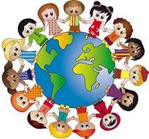
9 шагов
толерантности
1. Умей ставить себя на место других.
2. Старайся часто замечать мелочи и
тонкости, замечать особенности ситуации,
видеть на предысторию.
3. Умей обобщать свой опыт, развивать интуицию и воображение.
4. Расширяй свой круг общения.
5. Знакомься с другими культурами ( традициями), через понимание языка рисунков, литературы, архитектуры, костюмов ( одежды), кухни, музыки, танцев, песен. Общайся с представителями других культур. Путешествуй ( посещай другие места, ходи в гости).
6. Умей менять точки зрения. Умей наблюдать.
7. Развивай в себе умение слушать.
8. Направляй общение « на понимание».
9. Будь активным.

